Slide 1
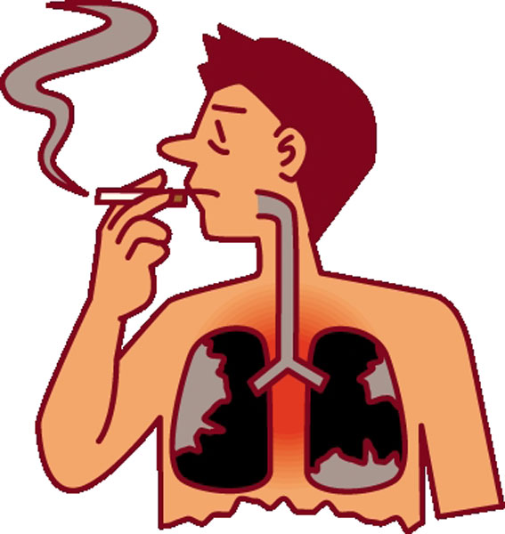
О вреде курения
Работу выполнили: обучающиеся 9 класса МОУ «СОШ с. Брыковка
Духовницкого района Саратовской области»
Каргина Кристина, Наумова Дарья
2011

Slide 2
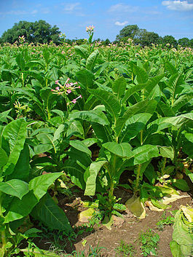
Из истории табака
Родиной табака считается Южная Америка. В диком виде в настоящее время табак произрастает в Южной Америке и Австралии.
Индейцы Майя курили табак уже в I веке до н.э. Это было туземной церемонией, религиозным обрядом и медицинской процедурой.

Slide 3
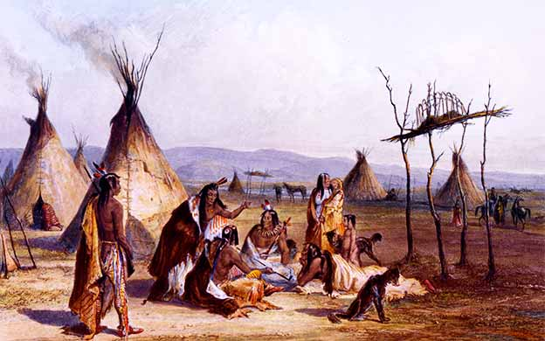
Из истории табака
Европейцев курить научили индейцы, которые дымом табака отпугивали москитов

Slide 4
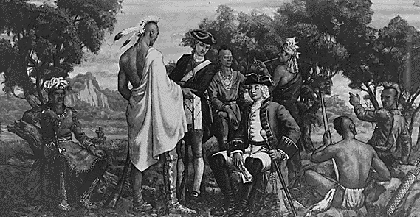
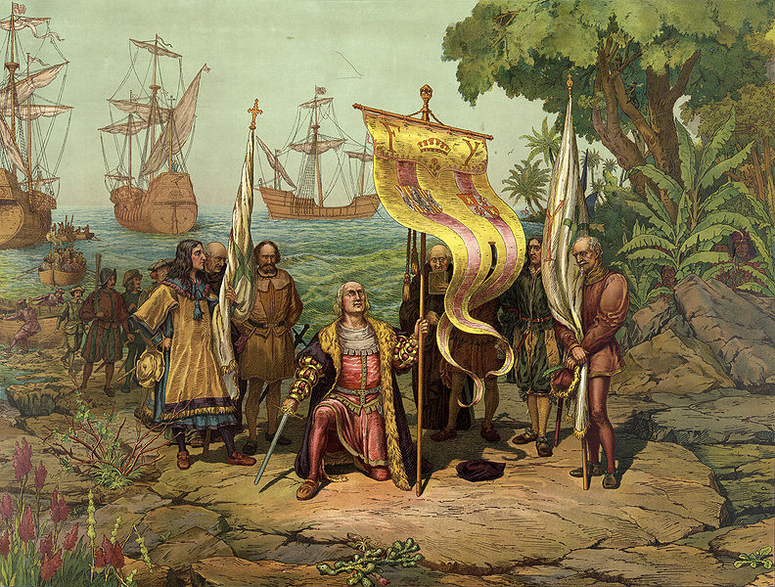
Из истории табака
В Европу табак попал в 1496 году из Америки, где побывал мореплаватель Христофор Колумб.
Экспедиция Колумба в Америке

Slide 5
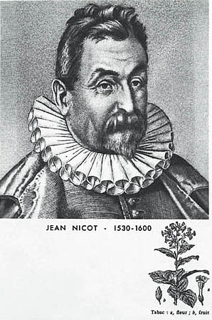
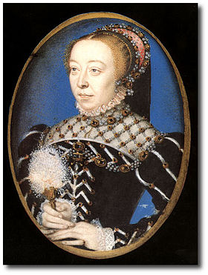
Из истории табака
В 1559 году Жан Нико подарил Екатерине Медичи нюхательный табак для лечения головных болей
Жан Нико – французский дипломат
Появилась мода нюхать табак, ему приписывались целебные свойства.

Slide 6
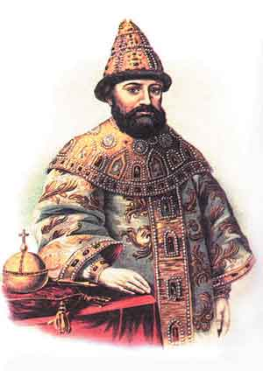
Из истории табака
В Россию табак попал в начале XVII века, курение табака и его нюхание жестоко преследовалось и наказывалось. В царствование царя Михаила Фёдоровича уличённых в курении в первый раз наказывали 60 ударами палок по стопам, во второй - отрезанием носа или ушей.
Царь Федор Михайлович Романов

Slide 7
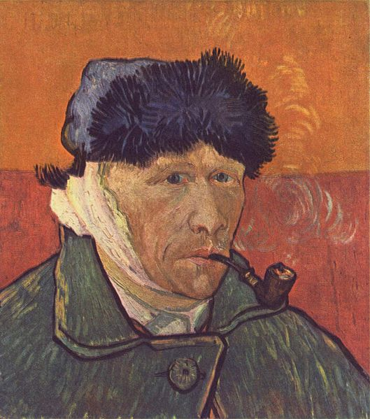
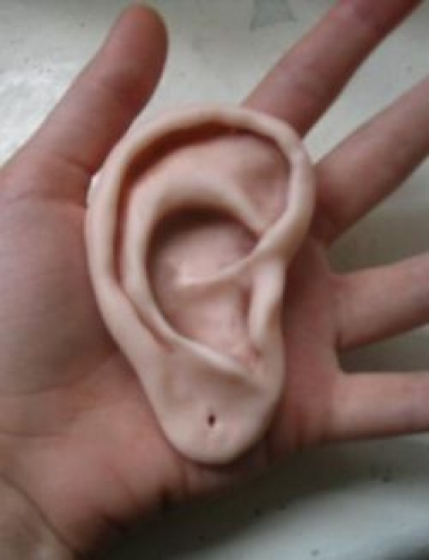
Из истории табака

Slide 8
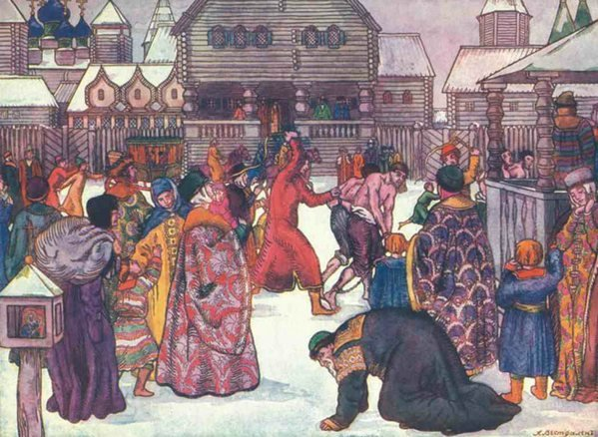

Slide 9
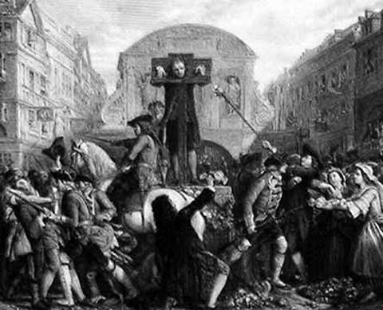
Из истории табака
После опустошительного пожара в Москве в 1634 году, причиной которого оказалось курение, оно было запрещено под страхом смертной казни.

Slide 10
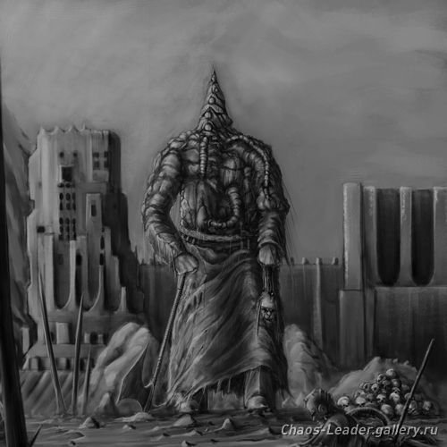
Из истории табака
Голова с трубкой во рту выставлялась на площадях

Slide 11
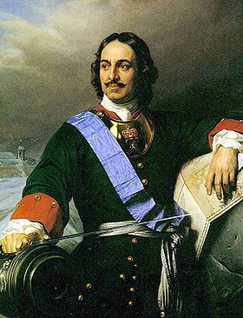
Из истории табака
В 1698 году Петр I снял запрет на курение.
С тех пор курение стало быстро распространяться среди широких слоев населения. Привычка курить все больше укоренялась, а торговля табаком приносила огромные прибыли.
Одни - курили и страдали,
Другие – денежки считали.
Петр I

Slide 12
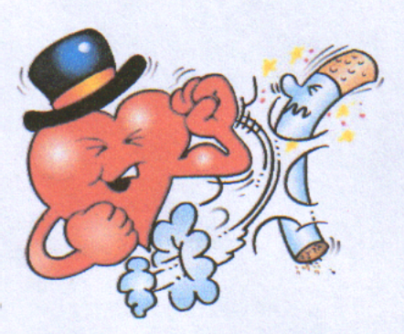
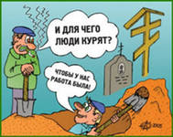
Курение отрицательно влияет:
на нервную систему;
мозговое вещество надпочечников;
артериальное давление;
дыхательный центр;
привратник желудка;
ритм сердечных сокращений.
По статистике до 4 млн человек в мире умирает ежегодно от табака

Slide 13
Мигрень,
слабость
Рак легких,
хронический бронхит
Инфаркты, инсульты
Курение провоцирует
Язва желудка,
гастриты
Рак гортани
Сердечно - сосудистые заболевания
Склероз сосудов
Задержка развития
Гангрена ног

Slide 14
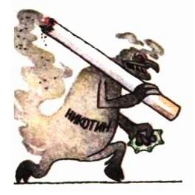
Никотин - яд
У начинающего курильщика даже одна выкуренная папироса может вызвать острое отравление, для которого характерны: тошнота, бледность, холодный пот, общая слабость, учащение пульса, головокружение, шум в ушах.
Дым от 25 папирос содержит около двух капель чистого никотина, то есть такое количество яда, которого достаточно для того, чтобы убить собаку. Мышь погибает моментально, если ей впустить в глаз одну каплю никотина.

Slide 15
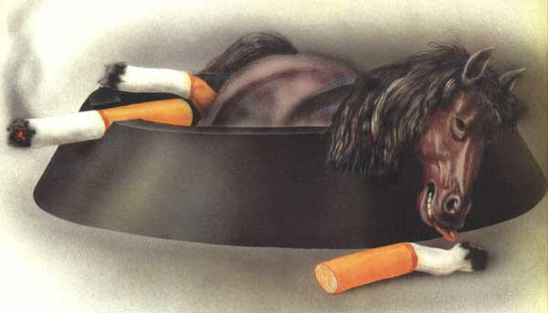
Никотин убивает
0,00001 гр – воробья
0,004-0,005 гр – лошадь
0,000001 гр – лягушку
0,01-0,08 гр - человека

Slide 16
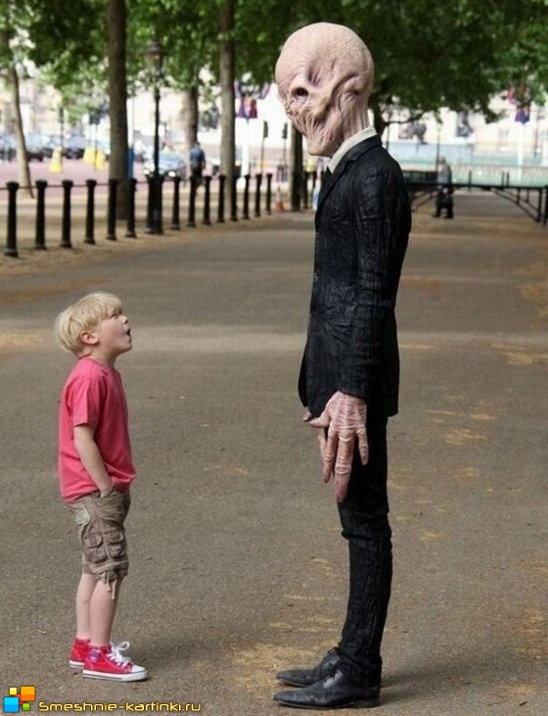
По мнению медиков
1 сигарета сокращает жизнь на 15 минут,
1 пачка сигарет – на 5 ч.,
тот, кто курит 1 год, теряет 3 месяца жизни,
кто курит 4 года – теряет 1 год жизни,
кто курит 20 лет – 5 лет,
кто курит 40 лет – 10 лет.

Slide 17
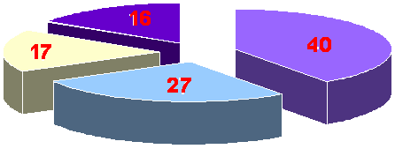
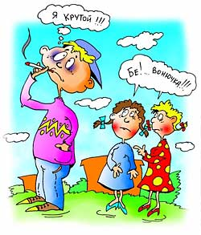
Цифры и факты
Большинство подростков начинают курить из любопытства (40%),
под влиянием товарищей в компании (27%),
в подражание взрослым (17%).
30% подростков начали курить в 12 лет.
80% курильщиков начали курить в школе.

Slide 18
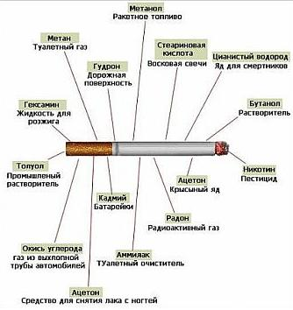
Цифры и факты
В дыме одной сигареты содержится:
- никотин – 6 мг;
- аммиак – 1,6 мг;
- угарный газ – 25 мг;
- синильная кислота – 0,03 мг.
Кроме этого, еще и формальдегид, различные смолы, деготь, метанол и радиоактивные элементы: полоний, свинец, висмут.

Slide 19
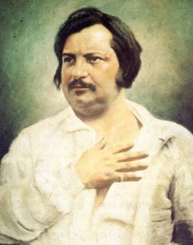
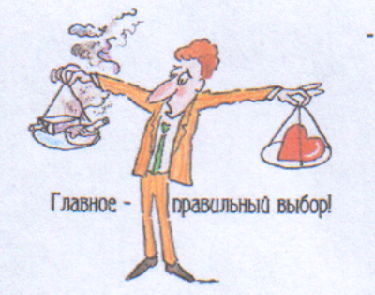
«Табак приносит вред телу, разрушает разум, отупляет целые нации»
Оноре де Бальзак
10 – 15 дополнительных лет жизни без страданий. Разве это не стоит того, чтобы бросить курить? К тому же ты не только травишь свой организм, а уничтожаешь еще и здоровье других людей.

Slide 20
СЛОМАЙ СИГАРЕТУ. ПОКА СИГАРЕТА НЕ СЛОМАЛА ТЕБЯ

Slide 21
Используемая литература
http://commons.wikimedia.org/wiki/File:Harry_Behn_peacepipe.png?uselang=ru
http://www.tabakerka.dk/borisovich/?p=4
http://ru.wikipedia.org/wiki/%C1%E0%EB%FC%E7%E0%EA,_%CE%ED%EE%F0%E5_%E4%E5
http://smeshnie-kartinki.ru/vse/877/
Г.Г. Кулинич Вредные привычки: профилактика зависимостей

